Slide 1
乒乓專案管理
製作人：林言珀 (YA-PO LIN)

Slide 2
Rule base功能需求
正常反擊
1P發球起始位置的X軸(0~200)、Y軸(90~225)以亂數產生
2P發球起始位置的X軸(0~200)、Y軸(275~400)以亂數產生
在球速小於30以下都能打贏對手

Slide 3
機器學習功能需求 MLP Model
正常反擊
在球速小於15以下都能打贏對手
能夠預知最後接球點
成功把贏對手

Slide 4
介面需求
記憶體4G以上
Windows 7 以上作業系統
Python3.6
Anaconda 1.9.7

Slide 5
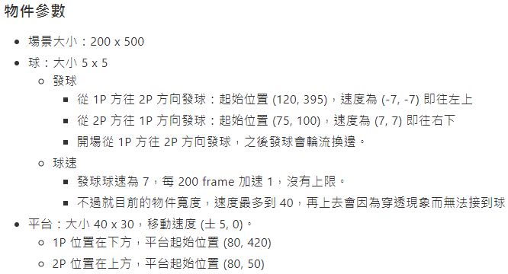
分析-物件參數

Slide 6
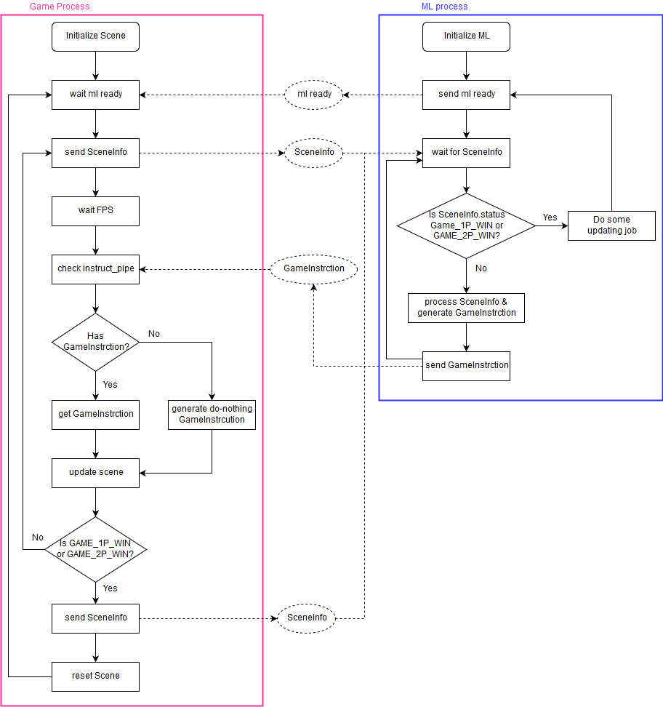
分析-遊戲流程圖

Slide 7
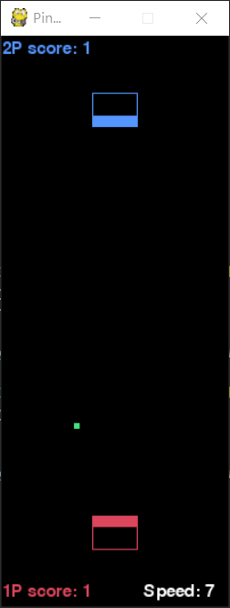
分析-介面原點
2P的原點在左上角，位址座標(80,50)，大小40X30
1P的原點在左上角，位址座標(80,420)，大小40X30
球的原點在左上角，大小：5X5

Slide 8
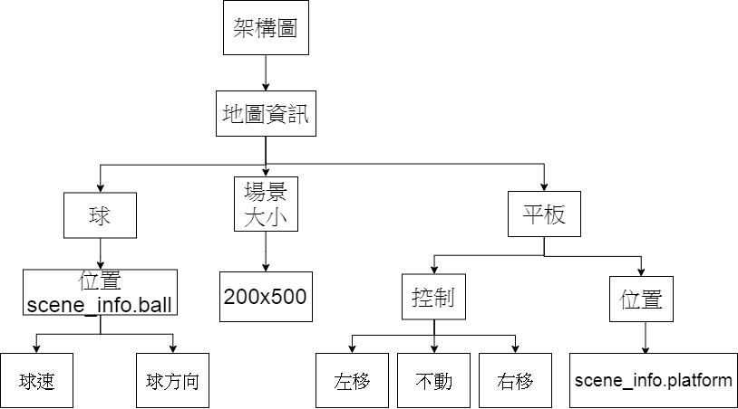
分析-Rule Base 架構圖

Slide 9
分析-rule base 資料結構
變數名稱 | 變數宣告 | 有相關的參數
球左右移速度 | int | scene_info.ball
球上下移速度 | int | scene_info.ball
球的方向 | int | scene_info.ball
平板位置 (上層中心點) | int | scene_info. platform_XP

Slide 10
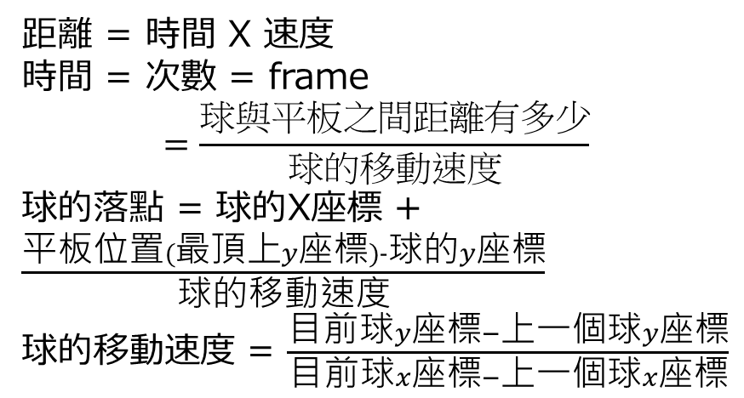
分析-rule base
距離 = 時間 X 速度
時間 = 次數 = frame
$$=\frac{球與平板之間距離有多少}{球的移動速度}$$
球的落點 = 球的X座標 + $\frac{平板位置(最頂上y座標)−球的y座標}{球的移動速度}$
球的移動速度 = $\frac{目前球y座標−上一個球y座標}{目前球x座標−上一個球x座標}$
鏡射
如果超過正邊界 200：
球的落點 = 200 – (球的落點-200)
如果超過負邊界 0 ：
球的落點 = -球的落點
負邊界
正邊界

Slide 11
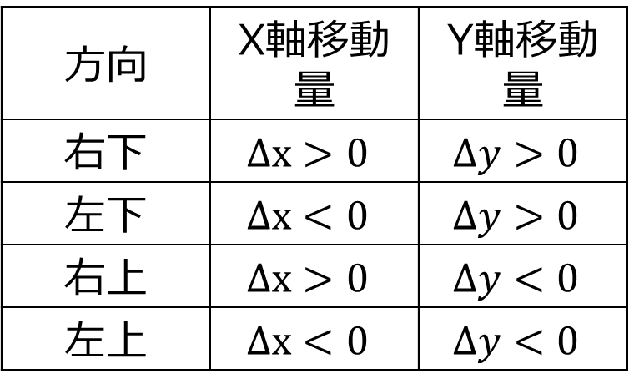
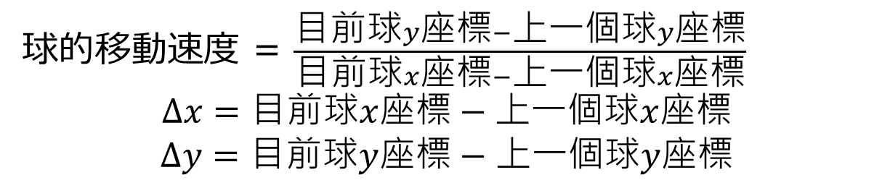
分析-rule base 球的方向
球的移動速度 = $\frac{目前球y座標−上一個球y座標}{目前球x座標−上一個球x座標}$
$$∆x=目前球x座標−上一個球x座標$$
$$∆y=目前球y座標−上一個球y座標$$
方向 | X軸移動量 | Y軸移動量
右下 | $$∆x>0$$ | $$∆y>0$$
左下 | $$∆x<0$$ | $$∆y>0$$
右上 | $$∆x>0$$ | $$∆y<0$$
左上 | $$∆x<0$$ | $$∆y<0$$

Slide 12
設計-Rule Base 球的移動 速度&方向

Slide 13
設計-Rule Base 球的落點

Slide 14
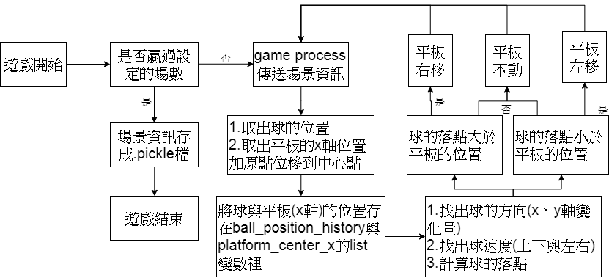
設計-Rule Base FSM

Slide 15
分析-MLP架構

Slide 16
分析-MLP特徵&參數

Slide 17
分析-Rule base 資料收集 給MLP訓練特徵

Slide 18
分析-MLP Forward propagation

Slide 19
分析-MLP Backward propagation

Slide 20
設計-MLP Forward propagation

